Slide 1

OŠETŘOVATELSKÝ PROCES U PACIENTA S NEHOJÍCÍ SE POOPERAČNÍ RÁNOU
Vysoká škola zdravotnická, o. p. s., Praha 5
Autor: Aneta Winnová, DiS.
Vedoucí práce: PhDr. Dušan Sysel, PhD., MPH
Název studijního oboru: Všeobecné ošetřovatelství
Stupeň vzdělání: bakalář
Praha 2021

Slide 2
REŠERŠNÍ STRATEGIE
Dehiscence rány. Podtlaková terapie. V.A.C systém. Ošetřovatelský proces. Ošetřovatelská péče. Sestra.
Vyhledávací období pro rešerši od roku 2010 do současnosti.
Na základě rešerše bylo vyhledáno celkem 39 záznamů (17 knižních zdrojů, 18 článků a 4 vysokoškolské práce).
Pro práci využito 19 knih a 7 odborných článků.

Slide 3
TEORETICKÁ ČÁST
Charakteristika hojení ran.
Dehiscence operační rány – léčba podtlakovou metodou.
Teoretická východiska ošetřovatelského procesu.
Cíl 1: Zpracování medicínské problematiky nehojící se operační rány na základě odborné literatury z provedené literární rešerše.
Cíl 2: Zpracovat specifika ošetřovatelské péče u pacienta s nehojící se operační ránou na základě odborné literatury z provedené literární rešerše.
Cíl 3: Popsat ošetřovatelský proces a zpracovat jeho teoretická východiska na základě odborné literatury z provedené literární rešerše.

Slide 4
PRAKTICKÁ ČÁST
Ošetřovatelský proces u pacienta s nehojící se pooperační ránou.
Celkové zhodnocení ošetřovatelské péče v průběhu léčby.
Cíl 1: Vypracovat ošetřovatelský proces.
Cíl 2: Navrhnout doporučení pro praxi u pacienta pro všeobecné sestry.

Slide 5
OŠETŘOVATELSKÝ PROCES
73letá pacientka s dehiscencí operační rány
9/2020 operace kýly s komplikovaným pooperačním hojením
11/2020 rehospitalizace a operační revize, založením V.A.C systému
Arteriální hypertenze, CHOPN, varixy DK

Slide 6
OŠETŘOVATELSKÝ PROCES
Aktuální ošetřovatelské diagnózy
Rizikové ošetřovatelské diagnózy
Akutní bolest (00132)
Strach (00148)
Deficit sebepéče při koupání (00108)
Narušený vzorec spánku (00198)
Narušená kožní integrita (00046)
Narušená tělesná pohyblivost (00085)
Obezita (00232)
Riziko infekce (00004)
Riziko pádu (00155)
Riziko žilního trombembolismu (00268)
Připravenost na zlepšení znalostí (00161)
Edukační ošetřovatelské diagnózy

Slide 7
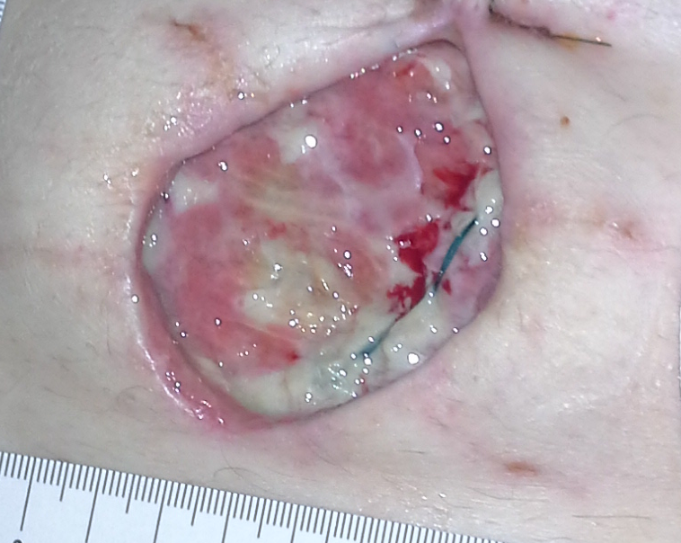
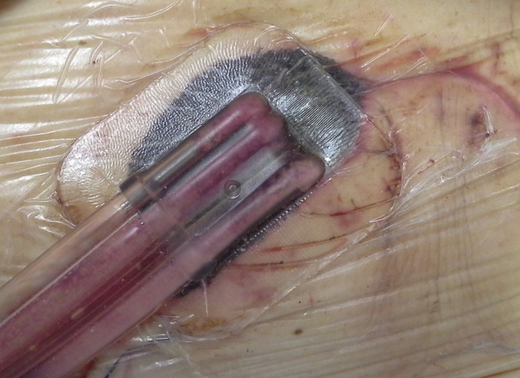
Operační rána 9.11.2020

Slide 8
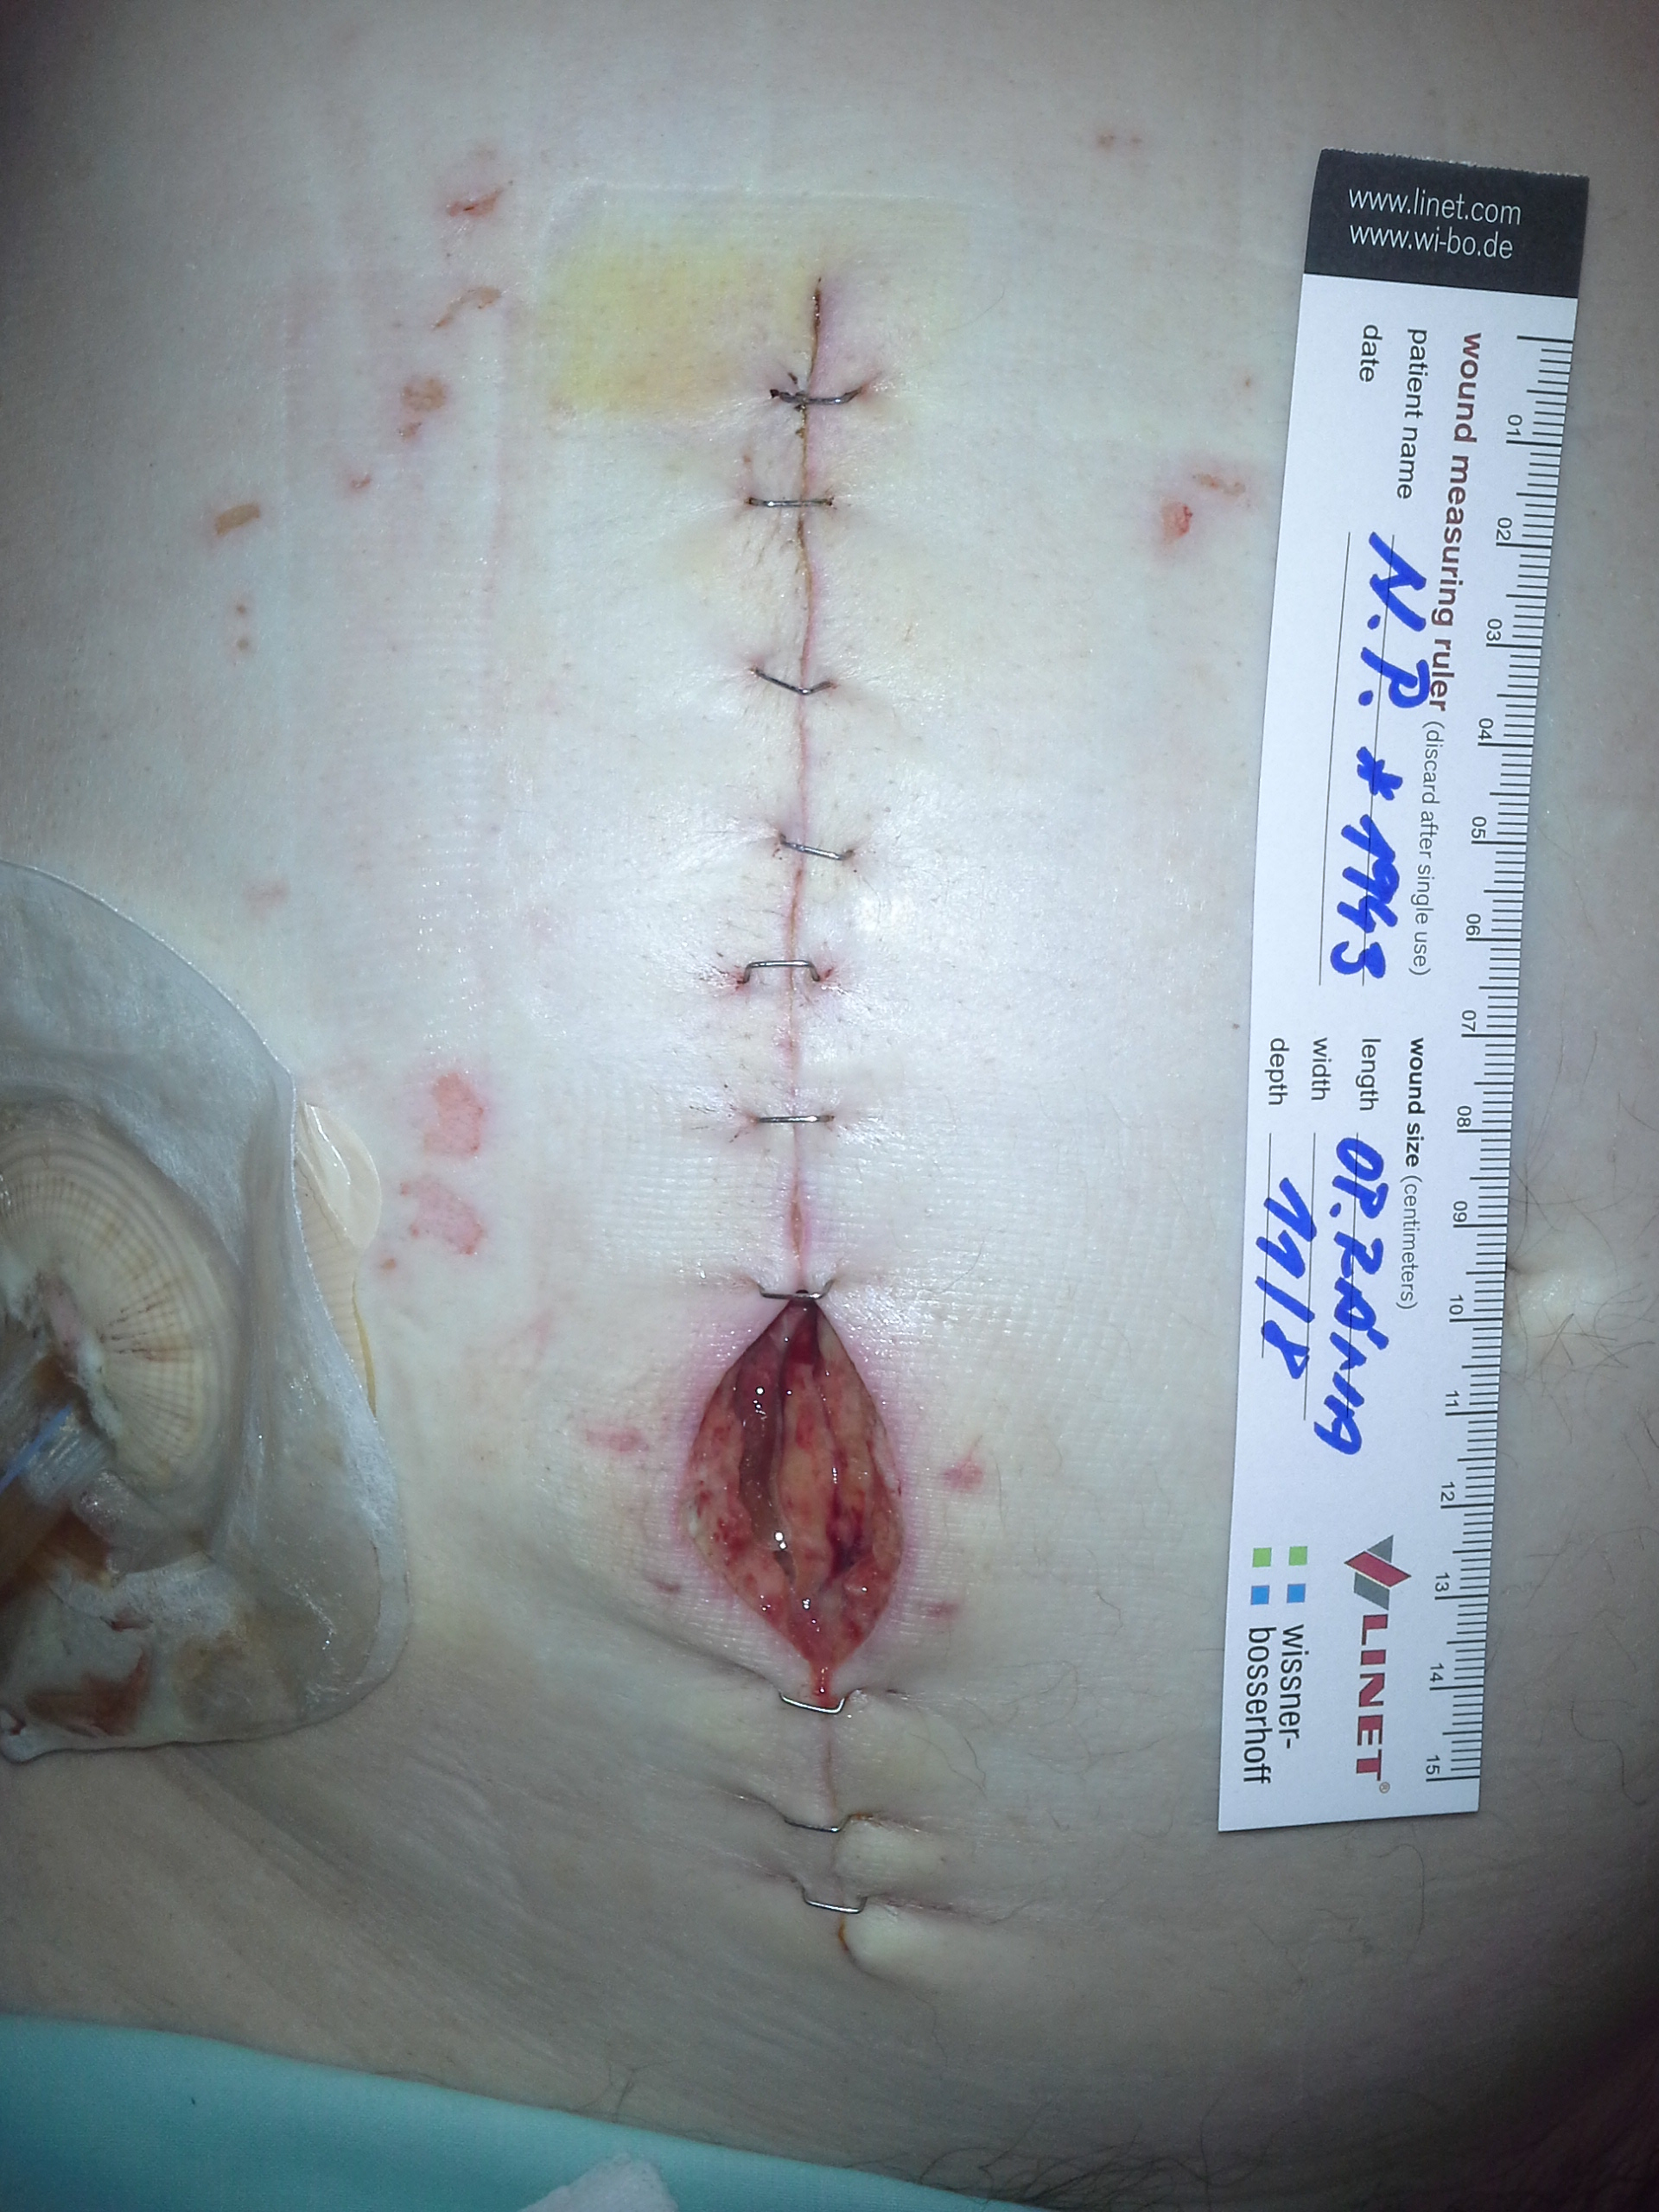
Operační rána 23.11.2020

Slide 9
DOPORUČENÍ PRO PRAXI
neustále se vzdělávat;
znát a umět pracovat s VAC systémem;
poskytovat ošetřovatelskou péči dle stanovených diagnóz;
empatický přístup k pacientovi, získání pacientovi důvěry, nechat prostor na jeho dotazy;
edukovat pacienta a jeho rodinu v rámci svých kompetencích;
plnit ordinace lékaře;
týmová spolupráce.

Slide 10
ZÁVĚR
Cíle bakalářské práce se podařilo splnit.
Výstupem práce je doporučení pro praxi.
Sběr informací pro ošetřovatelský proces probíhal v rozpětí několika měsíců a byl možný díky spolupráci s ÚVN a s pacientem.

Slide 11
Děkuji za pozornost.

